Slide 1
Qualidade no EaD e no ENADE: o caso da área de Administração, Gestão e Negócios
Bernardo Fajardo – FGV EBAPE

Slide 2
Ponto de partida
A qualidade do aprendizado do aluno na EaD é alvo de grandes discussões:
Comparações entre ensino presencial e a distância;
Fatores estruturais (IES), metodológicos (gestores e docentes) e culturais (inclusive discentes)
Importância do ENADE

Slide 3
Metodologia
Foram selecionadas as áreas educacionais que apresentam cursos superiores em ambas as modalidades (presencial e a distância).
Para conferir robustez à análise:
retirados da base os cursos que estão na condição de extinção e que apresentavam menos de 30 alunos matriculados quando da realização da prova;
Mantidas apenas as áreas que apresentam mais de 10 cursos na modalidade a distância.
Estatística multivariada: teste de análise de variância (ANOVA) das notas obtidas pelos cursos das IES, nas duas modalidades, para comparação de médias.

Slide 4
Resultados ANOVA

Slide 5
Perspectivas...
Decreto 9.057/2017 e Portaria 11/2017
Facilita o credenciamento das IES para oferta de cursos EaD e flexibiliza a regulamentação quanto ao projeto pedagógico
Novo “marco regulatório” EaD
Expectativas quanto à mudança dos instrumentos de avaliação/ critérios de qualidade para EaD
Métodos ativos de aprendizagem
Facilidade de adaptação metodológica para métodos ativos de aprendizagem em EaD

Slide 6
Novos estudos...
H1. Os cursos das IES públicas apresentam desempenho médio no Exame melhor do que as IES privadas
H2. Quanto maior a proporção de doutores no corpo docente da IES, melhor é o desempenho no Exame
H3. Cursos presenciais apresentam resultados similares do que cursos a distância

Slide 7
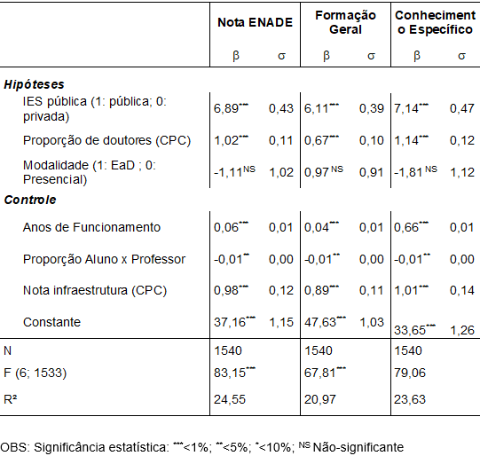
Novos estudos...

Slide 8
Obrigado!
Bernardo Fajardo (FGV EBAPE)
bernardo.fajardo@fgv.br

